Slide 1
BID
Mgr. Vojtěch Kocůrek

Slide 2


Sportovní akce
Typ rotace (např. Olympiáda dětí a mládeže, MS, ME, OH …)
  Zachování stejných základních pravidel
  Vyhnutí se stereotypu
  Potenciál pro oslovení nové cílové skupiny
  Financování akce rozloženo mezi více subjektů, resp. nestojí každoročně na stejném pořadateli
  Předejití vyhoření organizačního týmu
  BID
Typ stabilní (např. memoriály, akce spojené s místem)
  Pravidla a celek dán historií a tradicí akce
  Pořadatel má větší volnost – akce je „jeho“
  Stereotyp x budování a růst
  Potřeba stálého týmu
  Sponzoring a partneři – stálost partnerů x růst
Zdroj: https://www.facebook.com/zmajeviukolicima
Zdroj: archiv autora

Slide 3
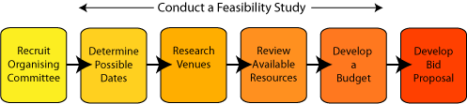
BID - proces
Nabídka, ucházet se
  Žadatel deklaruje nabídku a uchází se o možnost pořádat danou akci
Proč žádám?
  Politická/společenská potřeba akce
  Společenská prospěšnost – pracovní místa
  Turismus, rozvoj regionu
  Zviditelnění nějakého tématu
  Finanční důvody (v parasportovním odvětví tento důvod spíše nenajdeme)
Co BID obsahuje?
  Zdůvodnění žádosti
  Základní informace – kdy, kde, pro koho, pro kolik, očekávání
  Odůvodnění spojení – místo, pořadatel
  Logo
Zdroj: http://www.leoisaac.com/evt/top074.htm

Slide 4
DRAFT - proces
Podrobný návrh, koncept
  Specifikace nabízených služeb
  Přesné vymezení cílových skupin
  Vytvoření nabídky pro sponzory
  Rozvoj marketingové strategie
  Zajištění operativních detailů
Otevřenost zpětné vazbě a zapracování doplnění – dynamický process
  Souvisí s posledním článkem – hodnocením / evaluací

Slide 5

Obecné zásady BIDu
Venue
Ubytování a strava
Dopravní dostupnost
Doprovodný program
Financování, budget
Organizační tým
Harmonogram
Zdroj: https://sportyukon.com/sites/default/files/2022-01/Bid-Document-Template.pdf

Slide 6
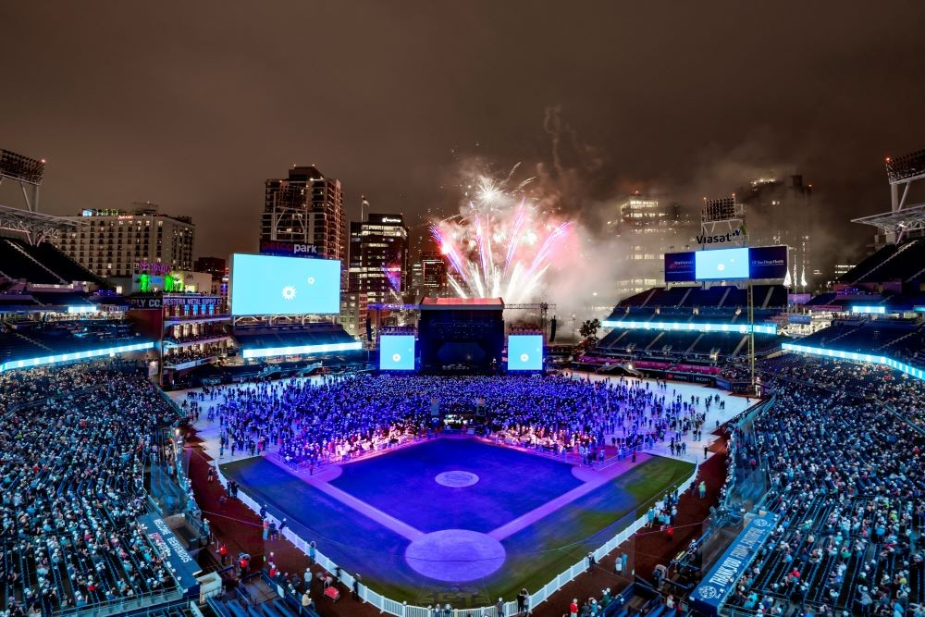
Sportoviště
Kapacita
  Šatny, toalety, hlediště, občerstvení
Bezbariérovost
  Šatny, toalety, hlediště, parkoviště, dopravní obslužnost
Komplexní popis, včetně kvality a certifikace
Marketingová využitelnost prostor
  Daná střešní organizací
  Symbolika
  Sponzoring
Lokalita her – zapadá?
  Provázanost s ubytováním, dopravní dostupnost, alternativy
Zdroj: https://www.meetingstoday.com/sites/default/files/styles/mt_default/public/2022-12/Petco%20Park%202_RESIZEDHEROjpg.jpg?itok=yp6AajZG

Slide 7
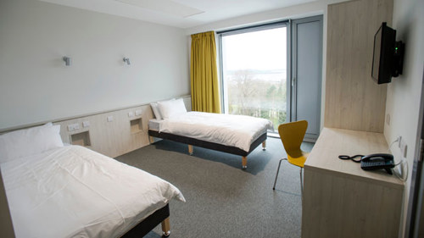
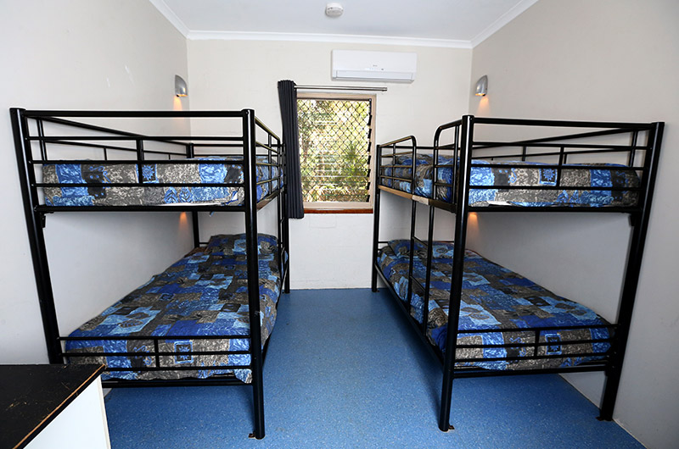
Ubytování
Kapacita
  Nezapomenout na staff, pořadatele, hosty, dobrovolníky apod.
Bezbariérovost
  Pozor na víceposchoďové budovy a umístění vozíčkářů
Komplexní popis, včetně kvality
Lokalita her – zapadá?
Možnost výběru
Orientační a evakuační plán
Zdroj: https://nationalcentreinverclyde.org.uk/media/tqrbxgmm/accommodation-sportscotland-inverclyde-
national-sports-training-centre-13.jpg?rmode=max&width=500
Zdroj: https://www.sportssupercentre.com.au/wp-content/uploads/2020/05/quad-share.jpg

Slide 8
Stravování
Typ zajištění stravy
  Organizátorem? Prostředník? Nezajištění?
Teplá x studená strava
  Typicky teplá snídaně a večeře, studená na sportovišti – jinak při zimních a letních akcích
Diety, alergie a pitný režim!
  Často se zapomíná – dokáže akci shodit, ale i vyzdvihnout
Kultura stravování – ubytování, sportoviště
  Hygiena
Nutriční hodnota stravy x cena x sponzoring
Veřejnost

Slide 9
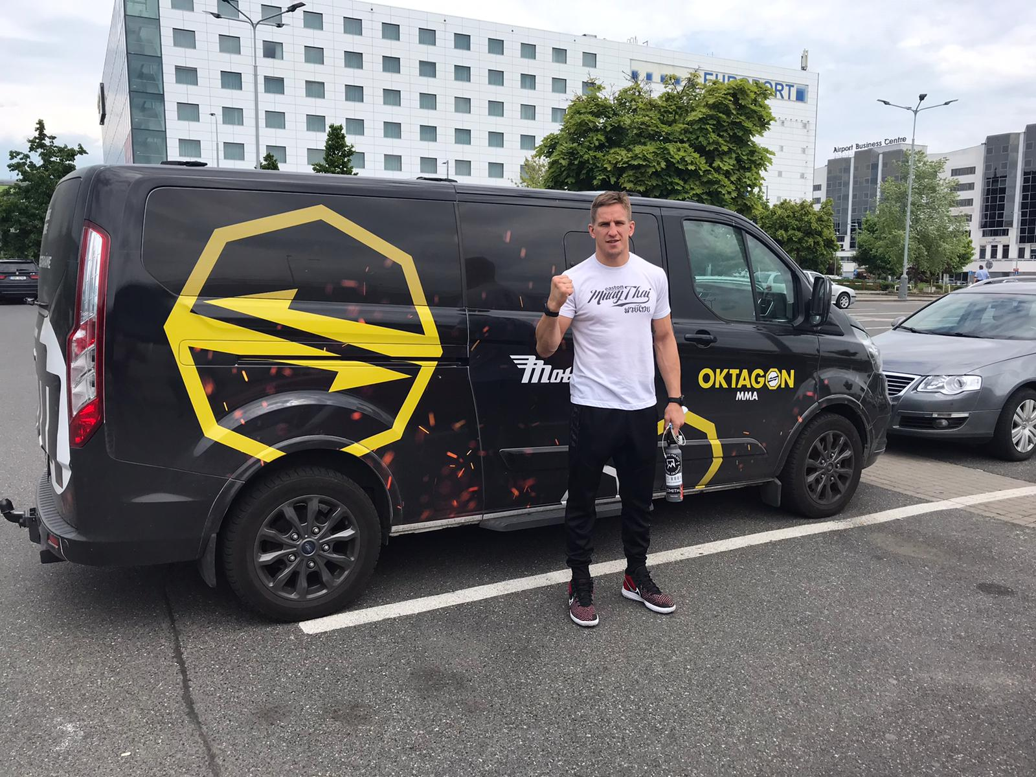
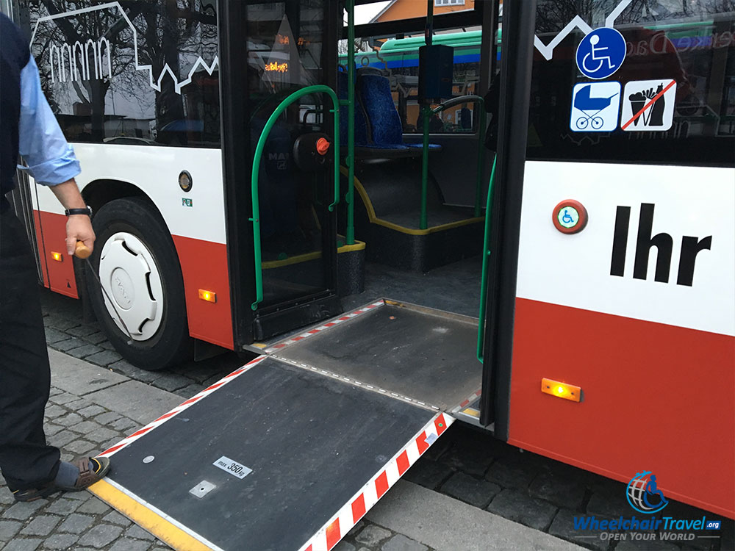
Doprava
Na akci
  Sponzorské zajištění, zvýhodněná cena
  Nutný x dobrovolný transfer z letiště
Během akce
  Na sportoviště, doprovodný program
  Zajištění poskytovatele
  Značení a informovanost
  Zajištění průjezdnosti
  Plánování a komunikace s dispečinkem
Zdroj: https://www.facebook.com/oktagonvyzva/photos/
Zdroj: https://wheelchairtravel.org/wp-content/uploads/2016/03/munich-pt-bus-ramp.jpg

Slide 10
Zdravotní a bezpečnostní služba
Zdravotní záchranná služba
  Dle velikosti akce se odvíjí kvalita, četnost a doba pohotovosti, vždy musí být alespoň zdravotník – student!
  Označení a informovanost
  Informovanost o medikaci účastníků, hendikepech
  Krizové scénáře, evakuační plány
Bezpečnostní služba a servis
  Prevence
  Pojištění akce!!!
  Dbát na dodržování pravidel, požární a jinou ochranu, zákaz konzumace alkoholických nápojů a kouření mimo vyznačená místa, ztráty a nálezy
  Ochranka – typická pro velké akce, ochranu majetku přes noc na veřejných místech
  Informování policie o konání akce, v případě ubytování cizinců – cizinecká policie

Slide 11
Doplňkové služby
Přihlašovací systém
Doprovodný program
  Pro diváky, sportovce, účastníky
Propagace akce
  Sociální sítě, webové stránky, stream, televize

Slide 12
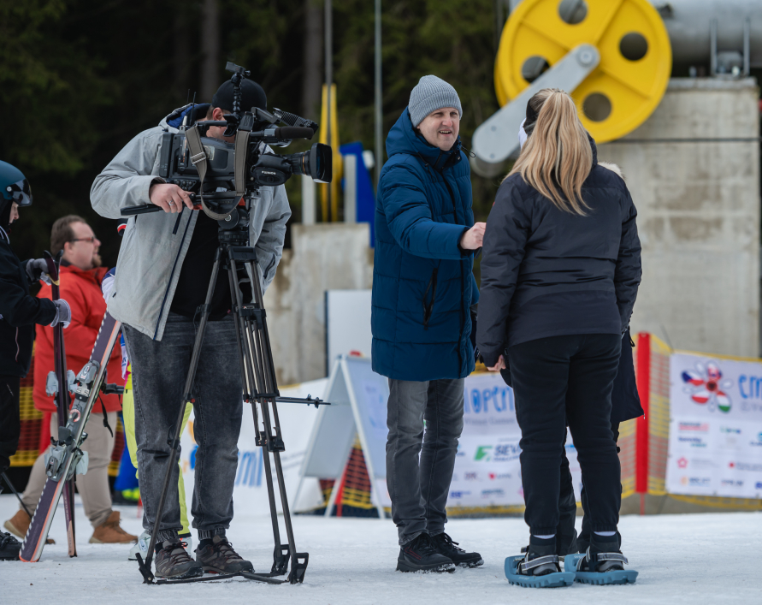
Partnerství, sponzoring
Je v tom rozdíl? Co znamená co?
  Finance
    smlouva o reklamě a propagaci, darovací smlouva, grant, dotace
  Naturálie
    strava, produkty apod.
  Redukované ceny či žádné ceny
    vleky, doprava, vstupy na doprovodné aktivity, prostory konání
  Mediální podpora
  Know-how
Zdroj: archiv autora

Slide 13
Kontrolní orgán
Střešní komise
  IOC, UEFA, World Athletics
  Ministerstva
  Atletický svaz, národní olympijský výbor apod.

Slide 14


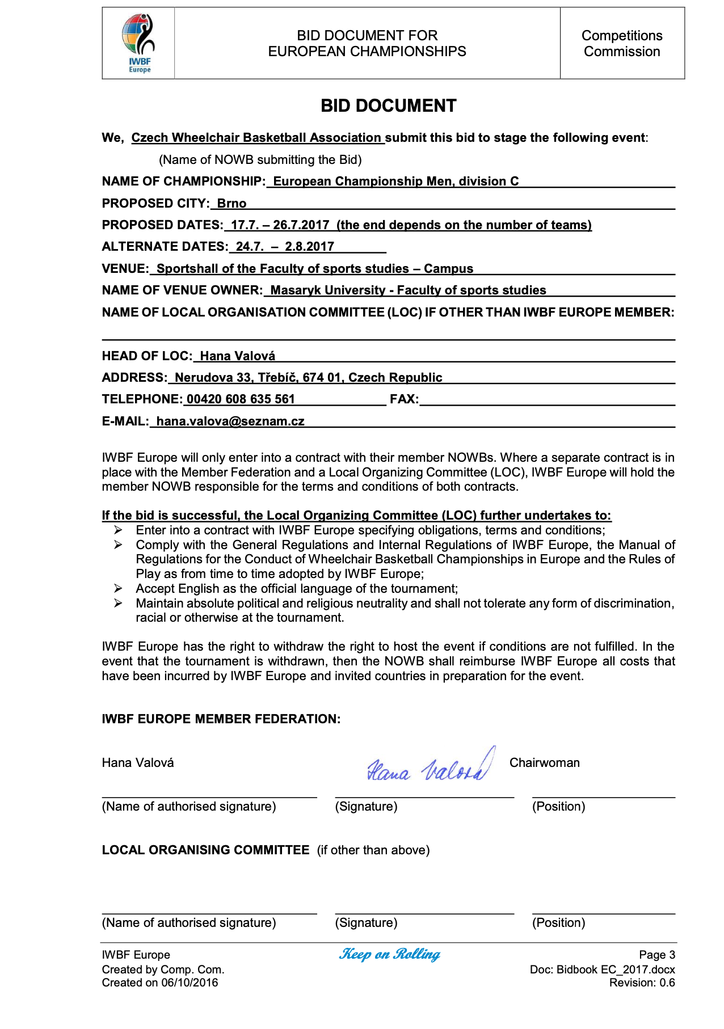
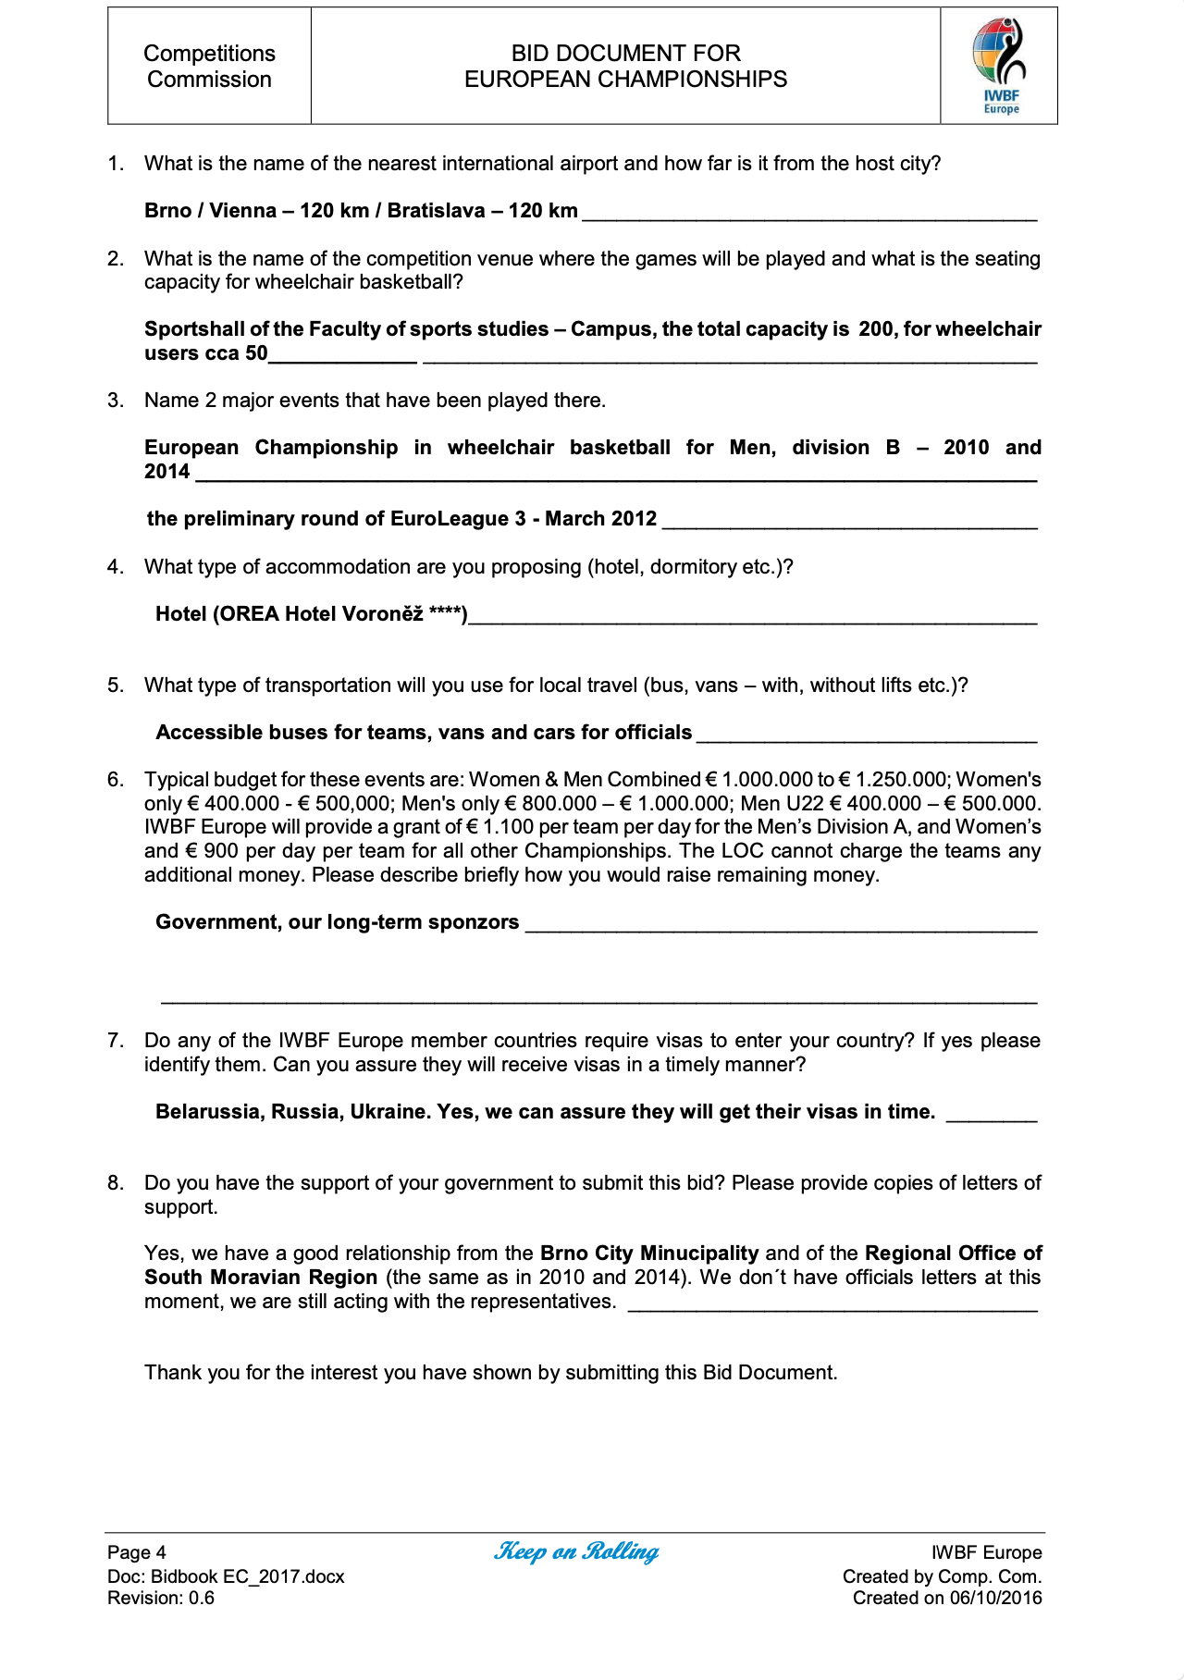
Ukázka BID

Slide 15
Úkol č. 2
Vypracuj BID na mezinárodní akci, trvající 3 dny

